Slide 1
Automatické metro v Helsinkách

Slide 2
Město Helsinki
největší město Finska, 600 000 obyvatel
centrum aglomerace Velké Helsinki
města Kauniainen, Espoo a Vantaa jako součást aglomerace (má 1,3 mil. obyvatel)
město podporuje ochranu životního prostředí a nové systémy veřejné hromadné dopravy
doprava ve městě funguje bez dopravních kongescí a jiných komplikací s velkým podílem pěší a cyklistické dopravy

Slide 3
Subsystém metra
jediné ve Finsku
nejseverněji provozované v Evropě
projednávání a výstavba trvala 27 let
metro bylo otevřeno 2. srpna 1982
ročně se přepraví 62 mil. osob
délka 21,1km
17 zastávek (9 pod úrovní, 8 na povrchu)

Slide 4
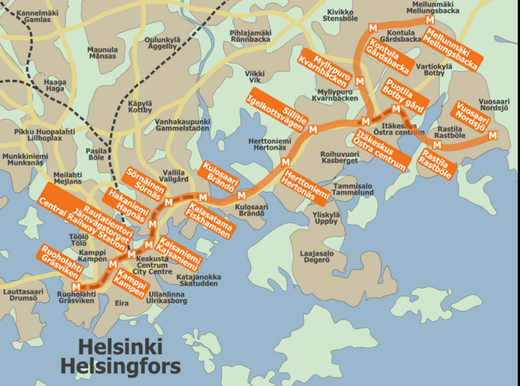
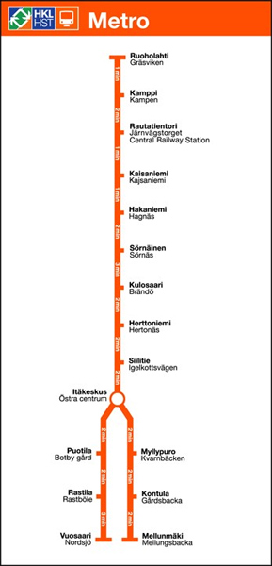

Slide 5
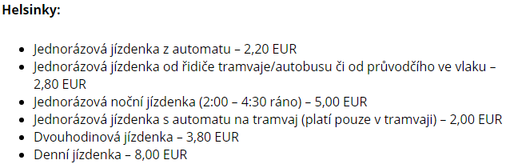
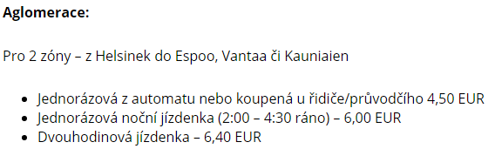
Ceny jízdného

Slide 6
Zavádění automatického metra (1/2)
Systém automatického vedení CBTC:
řídící centrum
traťová část
vlaková část
komunikace pomocí radiomajáku s frekvencí 0,5s
Funkce systému CBTC:
automatický provoz vlaku
automatická ochrana vlaku
automatický dohled nad vlaky
CBTC = communiation based train control

Slide 7
Zavádění automatického metra (2/2)
zkušební provoz - srpen 2013 až leden 2015
první 3 soupravy bez dohledu strojvedoucích
systém Trainguard MT Siemens
systémem vybaveny skoro všechny soupravy Stromber a Bombardier
byla snaha přecházet na automatický provoz
prosklené stěny důvodem zpoždění při zavádění (problémy při zavádění systému CBTC na soupravy ze 70. a 80. let)

Slide 8


